Slide 1
Крокодилы
ура

Slide 2
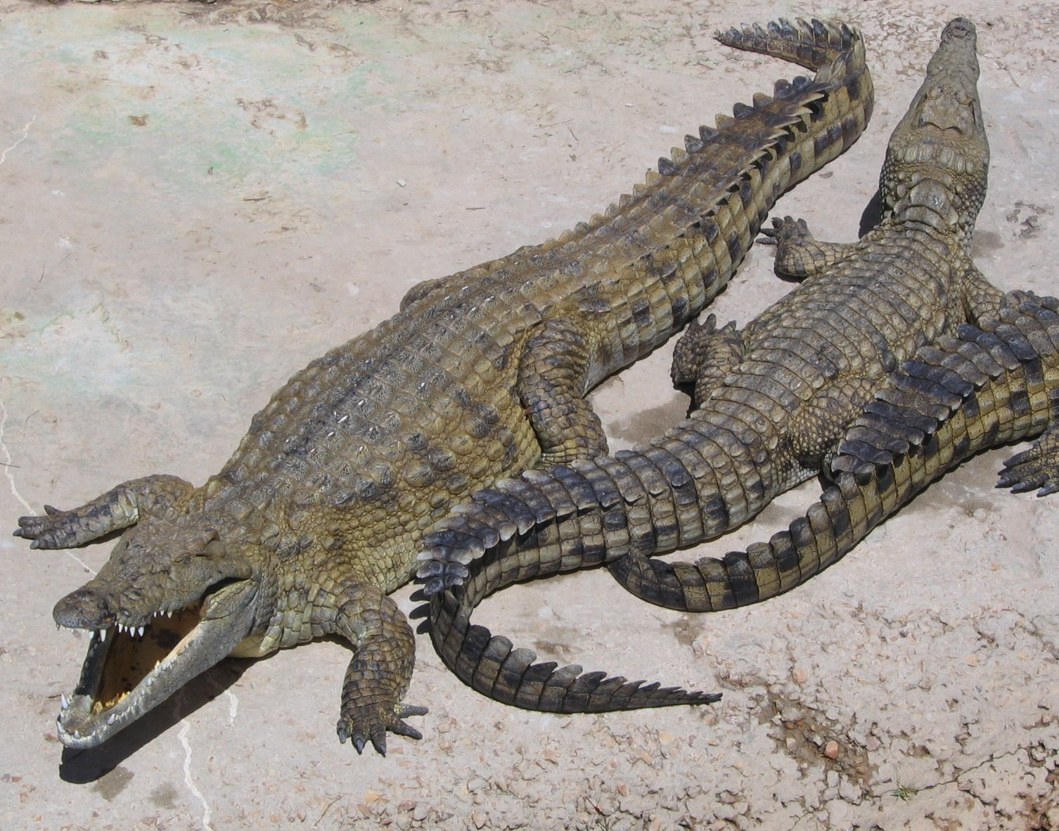
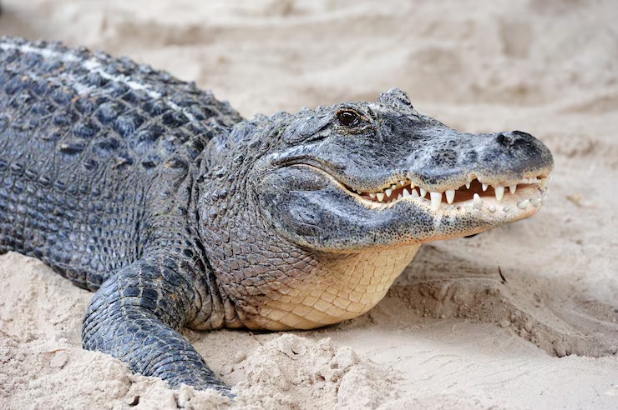
крокики

Slide 3
ВИД | Нильский | Кайман | Гребнистый | Миссисипский аллигатор
Размер самки(м) | 3,5–5 | 1,8–2,5 | 4,3–5,5 | 3,4–4,6
Размер самца(м) | 2,2–3,8 | 1,4 | 2,5–3 | 2,6–3

Slide 4
